Slide 1
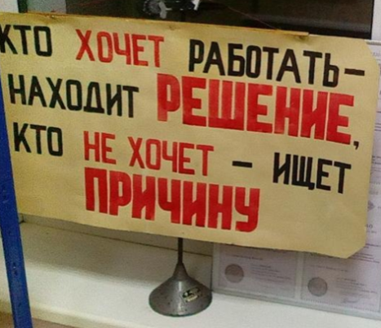
Чувашский государственный университет Раритетная лаборатория физики raritet.chuvsu.ru
Лекция 31. Cовременная физика элементарных частиц. Лекцию подготовил доцент кафедры общей физики Сорокин Геннадий Михайлович 2025 год

Slide 2
Содержание
1. История открытий в физике элементарных частиц
2. Классы и характеристики элементарных частиц
3. Методы исследования

Slide 3
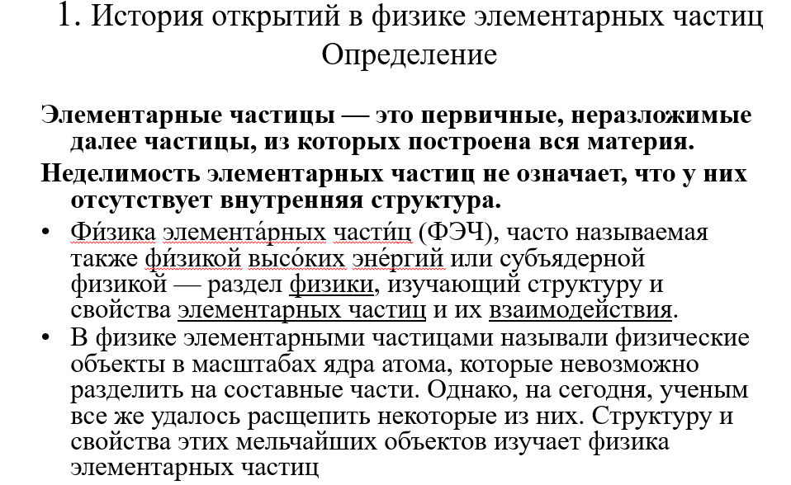
3

Slide 4
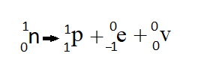
Элементарные частицы (от лат. elementarius- первоначальный, простейший, основной)
Частицы, из которых построены атомы считались неспособными ни к каким превращения
Элементарными стали считать электроны, протоны и нейтроны
Позже фотоны включили в число элементарных частиц
Было обнаружено, что свободный нейтрон неставилен и живет в среднем 15 минут
Но нельзя сказать, что нейтрон состоит из этих частиц, они рождаются в момент распада

Slide 5
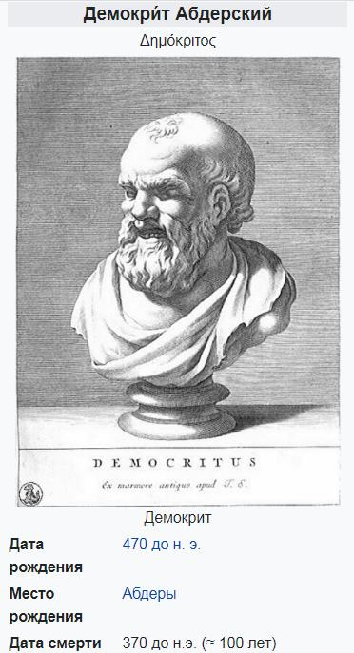
Демокрит описал мир как систему атомов в пустоте, отвергая бесконечную делимость материи, постулируя не только бесконечность числа атомов во Вселенной, но и бесконечность их форм (идей, είδος — «вид, облик», материалистическая категория, в противоположность идеалистическим идеям Сократа). Атомы, согласно этой теории, движутся в пустом пространстве (Великой Пустоте, как говорил Демокрит) хаотично, сталкиваются и вследствие соответствия форм, размеров, положений и порядков либо сцепляются, либо разлетаются. Образовавшиеся соединения держатся вместе и таким образом производят возникновение сложных тел. Само же движение — свойство, естественно присущее атомам. Тела — это комбинации атомов.
История открытий элементарных частиц

Slide 6
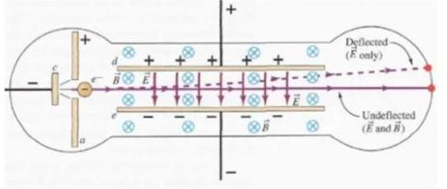
Первые открытые элементарные частицы
1) Электрон(английский физик Джозеф Томсон,1897 г.)
2) Фотон (предположил существование М.Планк, 1900 г. Прямое доказательство существования: американские физики Р. Милликен, 1912-1915 гг. и А. Комптон, 1922 г.).

Slide 7
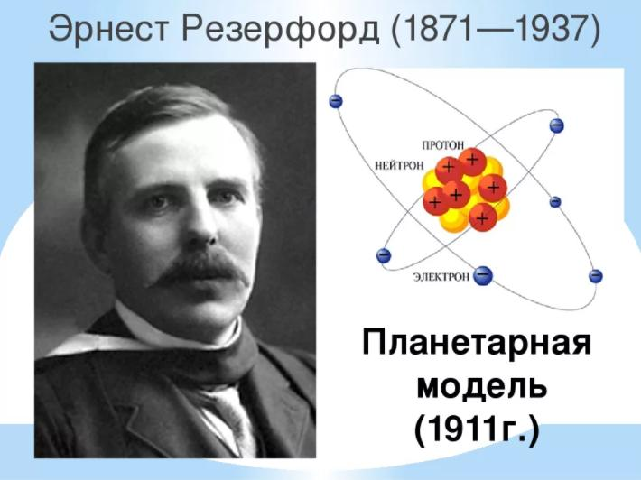

Slide 8
Открытие других элементарных частиц
В 1931 г. В. Паули предсказал, а в 1955 г. экспериментально зарегистрировал нейтрино и антинейтрино. В 1955 г. был открыт антипротон, а в 1959 г. - антинейтрон. В 1947 г. Х. Юкатаева открыл П - мезон.

Slide 9
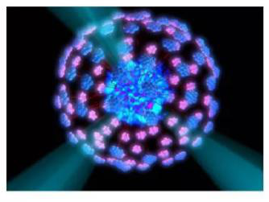
Большинство элементарных частиц имеют сложную структуру
1963 г. Мюррей Геллман и Джордж Цвейг предположили, что нуклоны состоят из кварков.
1969 г. Кварки были обнаружены экспериментально

Slide 10
Элементарные частицы существуют в 2-x разновидностях
Античастицы( )- элементарная частица имеющая (по отношению к а) равную массу покоя, одинаковый спин, время жизни и противоположный заряд.
Первая античастица обнаружена в 1932 г. Американским физиком К. Андерсоном в космическом излучении.

Slide 11
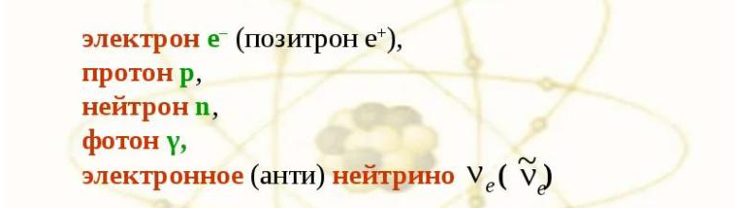
В настоящее время общее число известных элементарных частиц ( вместе с античастицами) приближается к 400.
Эти частицы стабильны или квазистабильны, и они существуют в природе в свободном или слабосвязанном состоянии.

Slide 12
По участию в сильном и слабом взаимодействиях частицы относят к 3 семействам
Семейство (количество типов частиц) | Сильное взаимодействие | Слабое взаимодействие
Фотон (1) | - | -
Лептоны (12) | - | +
Адроны (>300) и их составные части-кварки(12) | + | +

Slide 13
Элементарные частицы в космическом излучении
Различают первичное и вторичное космические излучения. Излучение, приходящее непосредственно из космоса, называют первичным космическим излучением. Исследование его состава показало, что первичное излучение представляет собой поток элементарных частиц высокой энергии, причем более 90% из них составляют протоны с энергией примерно 10⁹—10¹³ эВ, около 7%—α-частицы и лишь небольшая доля (около 1%) приходится на ядра более тяжелых элементов (Z>20).

Slide 14
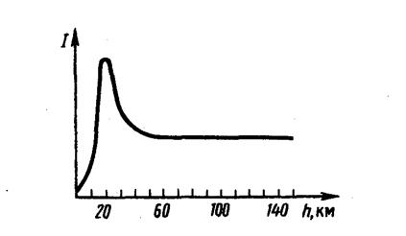

Slide 15
По современным представлениям, основанным на данных астрофизики и радиоастрономии, считается, что первичное космическое излучение имеет в основном галактическое происхождение. Считается, что ускорение частиц до столь высоких энергий может происходить при столкновении с движущимися межзвездными магнитными полями. При h≥50 км интенсивность космического излучения постоянна; на этих высотах наблюдается лишь первичное излучение.

Slide 16
Исследование космического излучения, с одной стороны, позволило на начальном этапе развития физики элементарных частиц получить основные экспериментальные данные, на которых базировалась эта область науки, а с другой — дало возможность и сейчас изучать процессы с частицами сверхвысоких энергий вплоть до 10²¹ эВ, которые еще не получены искусственным путем.

Slide 17
С начала 50-х годов для исследования элементарных частиц стали применять ускорители, которые позволяют ускорить частицы до сотен гигаэлектронвольт, в связи с чем космическое излучение утратило свою исключительность при их изучении, оставаясь лишь основным «источником» частиц в области сверхвысоких энергий.

Slide 18
2. Классы, характеристики и свойства элементарных частиц
Основные классы элементарных частиц
1)Фотоны-кванты электромагнитного излучения;
2)Лептоны (от греч. «лептос»-легкий), участвующие только в электромагнитном и слабом взаимодействиях. К лептонам относятся электронное и мюонное нейтрино, электрон, мюон, тяжелый лептон- т-лептон, или таон, с массой примерно 3487m, таонное нейтрино, а также соответствующие им античастицы
3)Адроны (от греч. «адрос»-крупный, сильный). Адроны обладают сильным взаимодействием наряду с электромагнитным и слабым. К ним относятся протон, нейтрон, пионы и каоны.

Slide 19
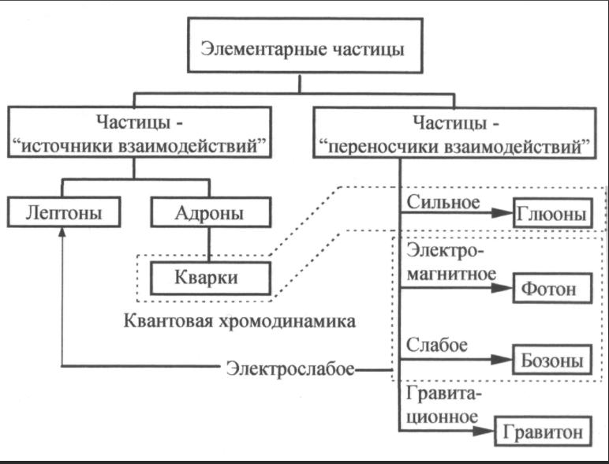

Slide 20
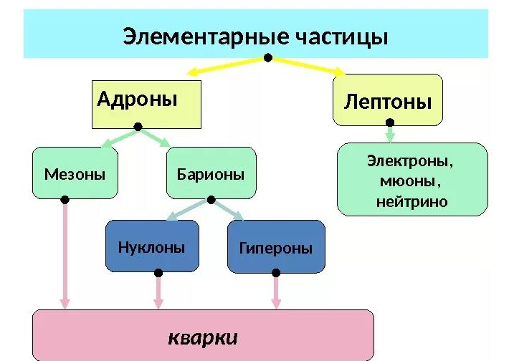

Slide 21
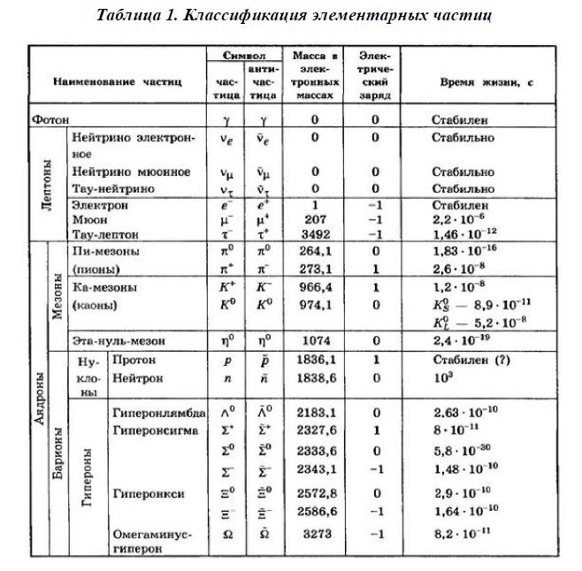
Вывод

Slide 22
1. Элементарные частицы – большая группа мельчайших частиц материи, не являющихся атомами или атомными ядрами.
Среди них: электроны, протоны, нейтроны, фотоны, а также мезоны, мюоны, нейтрино, странные частицы, резонансы, «очарованные» частицы, «красивые» частицы.
В основном они нестабильны, имеют исключительно малые размеры. Всего — более 400 частиц.
Характеристики: масса, электрический заряд, момент импульса, магнитный момент и некоторые специфические величины.
Большинство частиц не встречаются в природе, так как они неустойчивы; их получают в лабораториях.
Основной способ получения — столкновение быстрых стабильных частиц, то есть метод рассеяния.

Slide 23
Различаются характеристиками: спин, заряды, тип, время жизни...
Спин- бозоны и фермионы
Бозоны- спин 0, 1, 2...
Соответствуют классическим полям, создают силы, действующие между частицами вещества
Фермионы- спин ½ , 3/2 …
Соответствуют частицам вещества, подчиняются принципу Паули

Slide 24
Элементарные частицы частицы, которые не являются атомами или атомными ядрами.
Общие характеристики элементарных частиц:
Масса в покое
Лептоны- легкие частицы
Мезоны- средние частицы с массой от 1 до 1000 электронных масс.
Барионы- тяжелые частицы с массой более 1000 электронных масс.
Фотоны-имеют нулевую массу покоя и движутся со скоростью света. Массы большинства элементарных частиц имеют порядок величины массы протона, равной 1,7*10-24 кг

Slide 25
Электрический заряд.+;-;0; и кварки (+/-)- частицы с дробным зарядом. Основной единицей электрического заряда в микромире является заряд электрона, равной 1,6*10^-19 кулон.
Время жизни.
Стабильные частицы: электрон(t>5*10^21 лет), протон (t>5*10^31 лет), фотон и нейтрино;
Квазистабильные: распадаются при слабом электромагнитном взаимодействии, ср.время жизни (t>5*10^-20c.), нейтрон (t>15,3 мин);
Резонансы, нестабильные, неустройчивые короткоживущие (10^-22 — 10^-24) распадающиеся за счет сильного взаимодействия.

Slide 26
Свойства элементарных частиц:
1. частицы могут иметь массу (т. н. Масса покоя)- лептоны и адроны, а могут и не иметь — фотон.
2.Частицам свойственен электрический заряд.
3.Частицы имеют разное время жизни: стабильные (фотон, протон и электрон, нейтрино), квазистабильные (нейтрон), нестабильные (адроны, искусственно получаемые в ускорителях).
4. Спин- собственный момент импульса частицы, который не зависит от ее положения в пространстве

Slide 27
Античастицы
Каждой (почти каждой) частице соответствует своя античастица.
Античастица отличается от частицы только знаками зарядов (электрического, лептонного, барионного, странности). Масса, спин и время жизни частицы и античастицы одинаковы.
Истинно нейтральная частица — та, которая совпадает со своей античастицей.
Примеры:

Slide 28
Аннигиляция- превращение пары частица-античастица в истинно нейтральные частицы.
Обратный процесс- рождение пары.
Процессы аннигиляции и рождения пары происходят с соблюдением законов сохранения.
Пример :

Slide 29
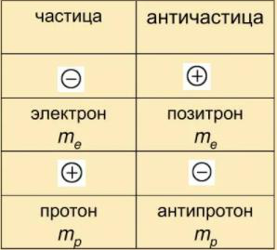
Симметрия и асимметрия
В теории элементарных частиц симметрия используется следующим образом: большинство частиц (кроме трех, в том числе фотон- частица света) имеют античастицу — это симметрия.

Slide 30


Свободный протон- стабильная частица, тогда как нейтрон в свободном состоянии распадается на протон, электрон и электронное антинейтрино:
Среднее время жизни свободного нейтрона порядка 15 минут. Внутри ядра протон не свободен и может вести себя тоже как составная частица, распадающаяся на нейтрон, позитрон и электронное нейтринно:
Оба вида частиц, составляющих ядро, часто объединяют общим названием- нуклоны.

Slide 31
Позитрон
-элементарная частица с положительным зарядом, равным заряду электрона, с массой, равной массе электрона. Она является античастицей по отношению к электрону.

Slide 32
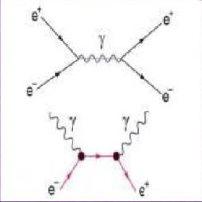

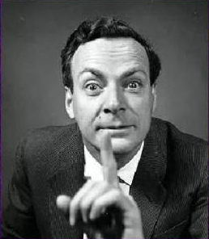
Аннигиляция- процесс взаимодействия элементарной частицы с ее античастицей, в результате которого они превращаются в фотоны или другие частицы.
Диаграмма Фейнмана.
Основанная на них теория -квантовая
электродинамика

Slide 33

Кварки
Кварки-элементарные микроскопические частицы, входят в состав всех адронов.
К настоящему времени известны кварки:
Последний t-кварк пока используется в теории.
Кварки различаются значениями квантовых чисел, массами и т.д.

Slide 34
Кварки
Остальные 6 элементарных частиц- кварки- существуют только в связанном состоянии. Это относится и к 6 антикваркам. Кварки и антикварки- частицы, обладающие сильным взаимодействием.
Частицы, построенные из кварков (q) и антикварков (q-), называются адронами. Слово «адрон» происходит от греческого «хадрос»- сильный, поскольку все эти объекты участвуют в сильных взаимодействиях.

Slide 35

3.Странность
Странность S- квантовое число, отличное от 0 для некоторых гиперонов и мезонов, распадающихся за счет слабого взаимодействия.
Закон сохранения странности: в электромагнитном и сильном взаимодействиях странность сохраняется, а в слабом взаимодействии может изменяться на +-1.
Пример:
4. Шарм (очарование) С, красота (прелесть) b, истина t
Эти квантовые числа- аналог странности S
Законы сохранения шарма, красоты и истины: в электромагнитном и сильном взаимодействиях шарм, красота и истина сохраняются, а в слабом взаимодействии могут изменяться на +-1.

Slide 36
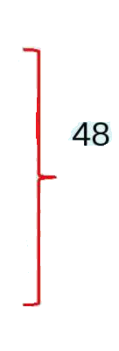
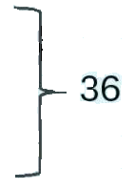
Фундаментальные частицы
6 кварков
6 антикварков
Каждый может иметь 3 цвета
12 лептонов и антилептонов
Окружающая Вселенная состоит из 48 частиц

Slide 37
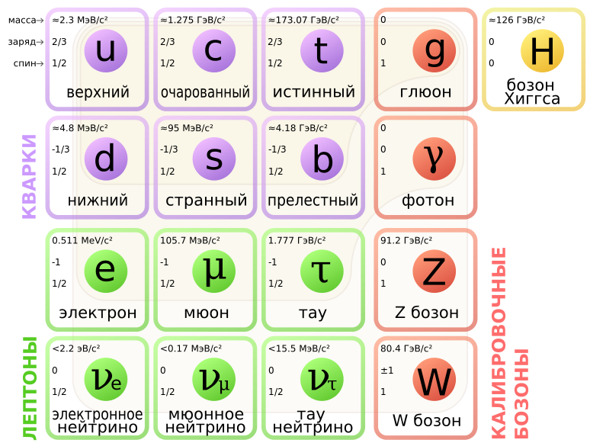
Стандартная модель
Имея внушительный набор микрообъектов, составляющих окружающий мир, ученые решили их структурировать, так образовалась известная всем теоретическая конструкция под названием «Стандартная модель». Она описывает три взаимодействия и 61 частицу при помощи 17-ти фундаментальных, некоторые из которых были ею предсказаны задолго до открытия
37

Slide 38
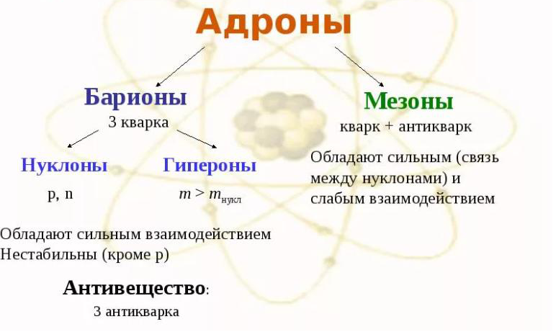
Кварки и антикварки группируются либо по 2, либо по 3 частицы, образуя составные частицы, названные адронами.

Slide 39



Время жизни частиц меняется в пределах: .
Частицы с с называются резонансами.
Их можно рассматривать как возбужденные состояния стабильных или квазистабильных частиц. Резонансы распадаются за счет сильных взаимодействий и время

Slide 40
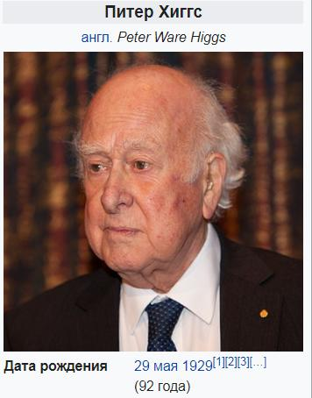
Бозон Хиггса
Питер Хиггс
физ. профессор, в 1964 году предложил
гипотезу о существовании бозона, изящно
решив одну из сложнейших задач в так
называемой «стандартной модели»
теоретической физики Хиггс выдвинул
гипотезу, что Вселенная пронизана
незримым полем, состоящим из бозонов- частиц, с помощью которых материя обретает массу и тем самым существует в форме. Когда элементарные частицы движутся сквозь это поле, бозоны фактически «прилипают» к некоторым из них, увеличивая их массу, а другим позволяют лететь, не обременяя их. Например, фотоны это частицы света, не имеющие массы, не испытывают на себе влияния поля Хиггса.

Slide 41
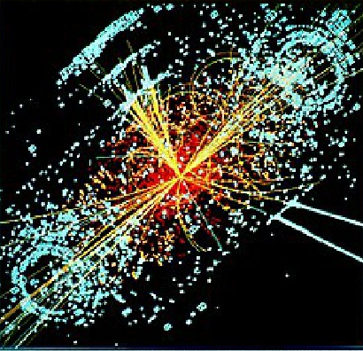
Бозон Хиггса Долгое время остававшаяся неуловимой, так называемая частица Бога, наконец поймана. Бозон Хиггса был недостающей деталью головоломки под названием Стандартная модель. Ученые предлагают, что этот бозон отвечает за массу частиц.

Slide 42
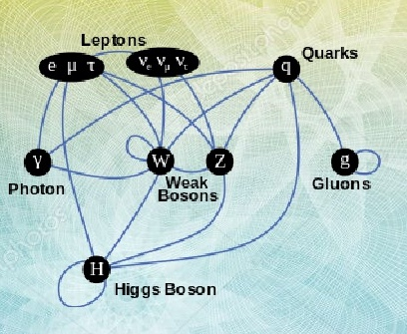
Схема взаимодействий между элементарными частицами, описываемая Стандартной моделью

Slide 43
Бозон Хиггса
Слабое и сильное взаимодействия происходят только в диапазоне фемтометров (10^-15 м) и ниже и требуют, чтобы частицы имели массу. Энглерта, Браута, Хиггс, и другие предложили, что существует бозон Хиггса, который был наконец обнаружен в 2012-2013 гг. при экспериментах, проведенных на коллайдере в ЦЕРНе. Частицы взаимодействуют с полем Хиггса пронизывающее все пространство и замедляются, двигаясь медленее, чем скорость света. Элементарная частица бозон Хиггса (квант поля Хиггса) принципиально отличается от всех остальных. Объяснение как работает Вселенная дает Стандартная модель которая, считает, что поля и их проявления частицы являются важными строительными блоками Вселенной. Это Стандартная модель опирается на существование бозона Хиггса, который связан с полем, которое заполняет все пространство и дает субатомным частицам, таким как электроны и кварки, их массы.

Slide 44
Но не вся масса является результатом механизма Хиггса.
В организме человека содержится около 20 грамм электронов и их массы действительно от поля Хиггса. Но нейтроны и протоны, которые составляют более 99% массы повседневной материи, являются составными частицами: они выполнены из комбинации кварков, которые взаимодействуют друг с другом, обмениваясь глюонами. Энергия связи кварков E=mc^2 и обеспечивает протонам и нейтронам большую часть своей массы 99% и лишь около 1% от взаимодействия непосредственно с полем Хиггса. Бозон Хиггса обладает массой около 130 раз большей массы протона или нейтрона. Эта масса является результатом взаимодействия между бозоном Хиггса и поля Хиггса.

Slide 45
Свойства бозона Хиггса
Как и любая элементарная частица, бозон Хиггса гравитирует.
Электрический заряд: 0
Масса 125...126 ГэВ
Время жизни 3*10-21 сек.

Slide 46
Стандартная модель
Имея внушительный набор микрообъектов, составляющих окружающий мир, ученые решили их структурировать, так образовалась известная всем теоретическая конструкция под названием «Стандартная модель». Она описывает три взаимодействия и 61 частицу при помощи 17-ти фундаментальных, некоторые из которых были ею предсказаны задолго до открытия
46

Slide 47
Во второй половине XX столетия задача построения единой теории осложнилась необходимостью внесения в нее слабого и сильного взаимодействий, а также квантования теории.
В 1967 году Саламом и Вайбергом была создана теория электрослабого взаимодействия, объединившая электромагнетизм и слабые взаимодействия. Позднее в 1973 году была предложена теория сильного взаимодействия (квантовая хромодинамика). На их основе была построена Стандартная Модель элементарных частиц, описывающая электромагнитное, слабые и сильные взаимодействия.
Экспериментальная проверка Стандартной Модели заключается в обнаружении предсказанных ею частиц и их свойств. В настоящий момент открыты все элементарные частицы Стандартной Модели, за исключением хиггсовского бозона.

Slide 48
Бозон Хиггса, или Хиггсовский бозон- теоретически предсказанная элементарная частица, квант поля Хиггса, с необходимостью возникающая в Стандартной Модели вследствие хиггсовского механизма спонтанного нарушения электрослабой симметрии. Хиггсовский бозон обладает нулевым спином. Существование бозона предсказано Питером Хиггсом в 1960 году. В рамках Стандартной Модели бозон Хиггса отвечает за массу элементарных частиц.
Бозон Хиггса- последняя частица Стандартной модели. Частица Хиггса так важна, что нобелевский лауреат Леон Ледерман назвал ее «частицей-богом». Однако, в средствах массовой информации бозон Хиггса «обозвали» как «частица Бога». После нескольких десятков лет поисков 4 июля 2012 года в результате исследований на Большом адронном коллайдере был обнаружен кандидат на его роль — новая частица с массой около 125—126 ГэВ/c². Имеются веские основания считать, что эта частица является бозоном Хиггса.

Slide 49
Стандартная модель в значительной степени рассматривается скорее как теория временная, а не действительно фундаментальная, поскольку она не включает в себя гравитацию и содержит несколько десятков свободных параметров (массы частиц и т. д.), значения которых не вытекают непосредственно из теории. Возможно, существуют элементарные частицы, которые не описываются Стандартной моделью- например, такие, как гравитон (частица, переносящая гравитационные силы) или суперсимметричные партнеры обычных частиц.
Таким образом, в настоящее время фундаментальные взаимодействия описываются двумя общепринятыми теориями: общей теорией относительности и Стандартной Моделью. Их объединения пока достичь не удалось из-за трудностей создания квантовой теории графитации. Для дальнейшего объединения фундаментальных взаимодействий используются различные подходы: теории струн, петлевая квантовая гравитация, а также М-теория.

Slide 50
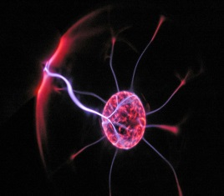
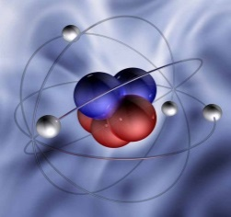
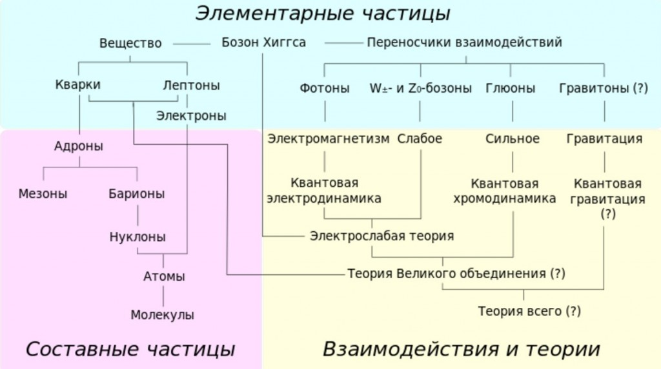
50

Slide 51
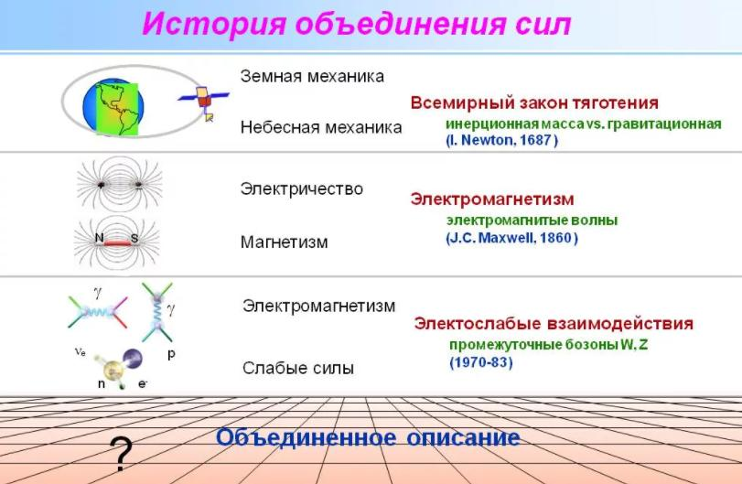

Slide 52
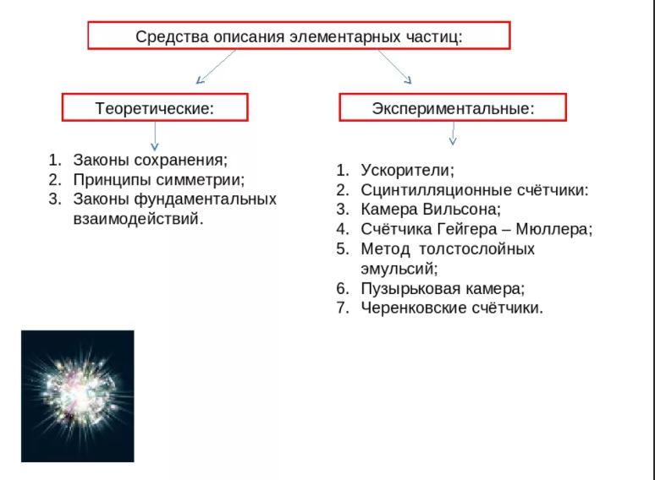
3. Методы исследования

Slide 53
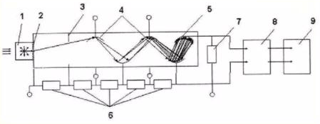
Сцинтилляционный метод
Принципиальная схема сцинтилляционного детектора:
1-сцинтиллятор;2-фотокатод ФЭУ;3- фокусирующая диафрагма;4-диноды;5-анод ФЭУ;6-делитель напряжения;7-выходное сопротивление;8-усилитель;9-пересчетный прибор.

Slide 54
Фотографические эмульсии
Метод толстослойных фотоэмульсий. 20-е гг. Л.В. Мысовский, А.П.Жданов.
Наиболее дешевым методом регистрации ионизирующего излучения является фотоэмульсионный (или метод толстослойных эмульсий). Он базируется на том, что заряженная частица, двигаясь в фотоэмульсии, разрушает молекулы бромида серебра в зернах, сквозь которые прошла. После проявления такой пластинки в ней возникают «дорожки» из осевшего серебра, хорошо видимые в микроскоп. Каждая такая дорожка — это след движущиеся частицы. По характеру видимого следа (его длине, толщине и т. п.) можно судить как о свойствах частицы, которая оставила след (ее энергии, скорости, массе, направлении движения), так и о характере процесса (рассеивание, ядерная реакция, распад частиц), если он произошел в эмульсии.

Slide 55
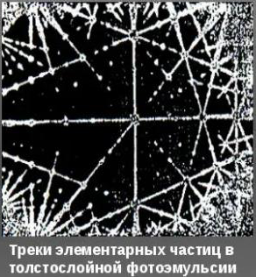
Заряженные частицы создают скрытые изображения следа движения.
По длине и толщине трека можно оценить энергию и массу частицы.
Фотоэмульсия имеет большую плотность, поэтому треки получаются короткими.

Slide 56
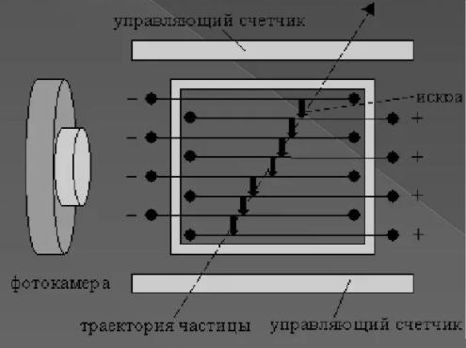
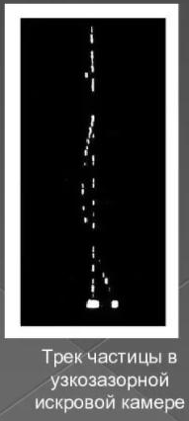
Искровая камера
Искровая камера-трековый детектор заряженный частиц, в котором трек(след) частицы образует цепочка искровых электрических разрядов вдоль траектории ее движения.
1959 г. С. Фукуи, С. Миямото. Искровая камера. Разряд в газе при его ударной ионизации.

Slide 57
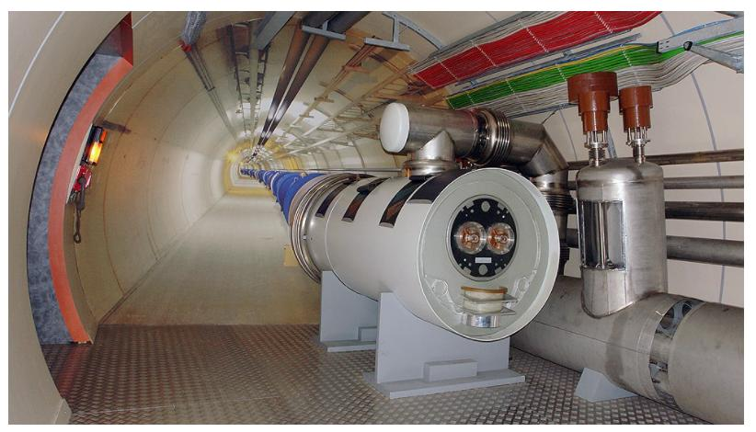
Большой адронный коллайдер (БАК)

Slide 58
БАК, расположенный близ Женевы на границе Швейцарии и Франции, представляет собой подземный закольцованный туннель длиной 26,7 км, в котором физики разгоняют навстречу друг другу пучки протонов и ионов свинца и с помощью специальных детекторов фиксируют, что получается при их столкновениях. При этом из года в год скорость и энергии соударений в БАК наращиваются.
Здесь проводятся два крупных эксперимента-ATLAS и CMS и два поменьше масштабами. В каждом из крупных экспериментов детекторы были созданы своей, отдельной коллаборацией- группой ученых и инженеров из разных стран. Эта же группа контролирует эксперимент, то есть работу детектора и обрабатывает полученные данные.

Slide 59
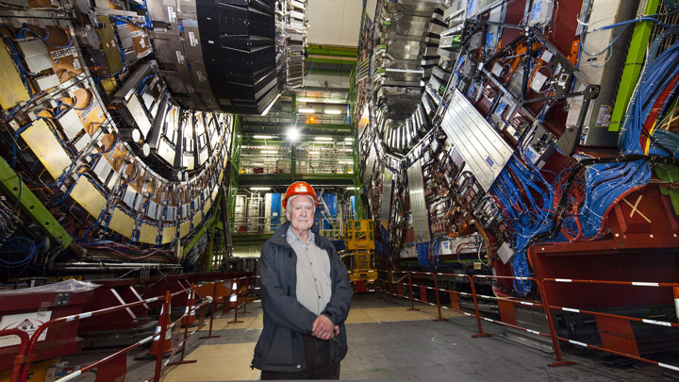
Прошло 10 лет со дня открытия бозона Хигса. Да, Большой адронный коллайдер готовится к новым рекордам. Однако В то же время Япония вряд ли построит Международный линейный коллайдер, да и планы Китая относительно Китайского электрон-позитронного коллайдера могут оказаться слишком амбициозными даже для Поднебесной. Видимо, очередной праздник физики высоких энергий нам придётся подождать. Питер Хиггс стоял у истоков создания БАК. На этом снимке он стоит возле детектора CMS, который на тот момент был на техобслуживании.

Slide 60
Спасибо за внимание !

